Slide 1


BÀI 2: TẬP HỢP CÁC SỐ NGUYÊN
KHỞI ĐỘNG
3
4
4
+ Điểm biểu diễn số 4 cách gốc 0 bao nhiêu đơn vị?
+ Điểm biểu diễn số -4 cách điểm gốc 0 bao nhiêu đơn vị?
+ Có nhận xét gì về khoảng cách từ điểm biểu diễn các số -4 và 4 đến điểm gốc 0?

Slide 2

KHÁM PHÁ KIẾN THỨC
III. SỐ ĐỐI CỦA MỘT SỐ NGUYÊN
III. SỐ ĐỐI CỦA MỘT SỐ NGUYÊN
- Trên trục số, hai số nguyên (phân biệt) có điểm biểu diễn nằm về hai phía của gốc 0 và cách đều gốc 0 được gọi là hai số đối nhau.
Số đối của 0 là 0.
Nhận xét:
+ “Số 4 và -4 là hai số đối nhau”.
+ “-4 là số đối của 4 và 4 là số đối của -4”.

Slide 3
III. SỐ ĐỐI CỦA MỘT SỐ NGUYÊN
Tổ 1 & tổ 3
Tổ 2 & tổ 4
Ví dụ 4: Tìm số đối của các số: -12; -20; 0; 6; 32
Luyện tập 3: Cho 4 ví dụ về hai số nguyên đối nhau và
hai số nguyên không đối nhau.
Số đối của -12 là 12.
Số đối của -20 là 20.
Số đối của 0 là 0.
Số đối của 6 là -6.
Số đối của 32 là -32.
5 và -5 là hai số đối nhau.
-9 và 9 là hai số đối nhau.
23 và 13 là hai số không đối nhau.
-13 và -4 là hai số không đối nhau.

Slide 4
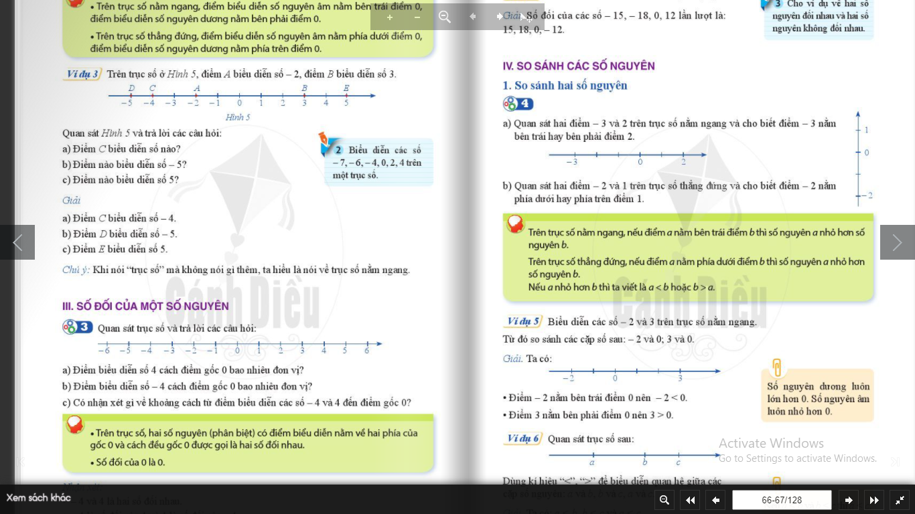
IV. SO SÁNH CÁC SỐ NGUYÊN
1. So sánh hai số nguyên
4
a) Quan sát hai điểm -3 và 2 trên trục số nằm ngang và cho biết điểm -3 nằm bên trái hay bên phải điểm 2?
b) Quan sát hai điểm trên trục số thẳng đứng và cho biết điểm -2 nằm phía dưới hay phía trên điểm 1?
Trục số nằm ngang
Điểm a nằm bên trái điểm b
a < b
Điểm - 3 nằm bên trái điểm 2 | Điểm -2 nằm bên dưới điểm 1
=> -3 < 2 | => -2 < 1
Trục số thẳng đứng
Điểm a nằm phía dưới điểm b

Slide 5

Ví dụ 5: Biểu diễn các số -2 và 3 trên trục số nằm ngang. Từ đó so sánh các cặp số -2 và 0; 3 và 0.
Giải:
Lưu ý: Số nguyên dương luôn lớn hơn 0.
Số nguyên âm luôn nhỏ hơn 0.
-2 0 3
Điểm -2 nằm bên trái điểm 0 nên -2 < 0.
Điểm 0 nằm bên trái điểm 3 nên 0 < 3.
Ví dụ 6: Quan sát trục số sau:
a b c
Dùng kí hiệu “<“ để biểu diễn quan hệ giữa các cặp số nguyên: a và b, b và c, a và c.
Giải:
Lưu ý:
Nếu a < b, b < c thì a< c.
a < b, b < c và a < c

Slide 6
Hoạt động 4: Viết các số sau theo thứ tự tăng dần: -6; -12; 40; 0; -18
Giải:
-18; -12; -6; 0; 40
2. Cách so sánh hai số nguyên
So sánh hai số nguyên khác dấu
b) So sánh hai số nguyên khác dấu
5
Biểu diễn các số -6 và 4 trên trục số. Từ đó hãy so sánh -6 và 4
6
So sánh -244 và -25
Tổ 2&4
Thực hiện hoạt động 5 + báo cáo
Bước 1: Bỏ dấu “-” trước cả hai số âm
Bước 2: Trong hai số nguyên dương nhận được, số nào nhỏ hơn thì số nguyên ban đầu (trước khi bỏ dấu “-”) sẽ lớn hơn.
Tổ 1&3
Nghiên cứu SGK để thực hiện hoạt động 6 + báo cáo
Số nguyên âm luôn nhỏ hơn số nguyên dương.

Slide 7
Luyện tập 5:
Điền dấu “<“, “>” vào ô trống:
58 – 154, -154 - 219, -219 -618
b) Viết các số sau theo thứ tự giảm dần: -154; -618; -219; 58
58; -154;- 219; - 618
LUYỆN TẬP- VẬN DỤNG
Trò chơi: Đào vàng
Luật chơi: Hai đội tham gia đào vàng bằng cách trả lời các câu hỏi. Đội nào bấm chuông nhanh, sẽ giành quyền trả lời. Trả lời đúng, đội đó giành được số điểm tương ứng. Trả lời sai, đội còn lại giành quyền trả lời.

Slide 8





Slide 9
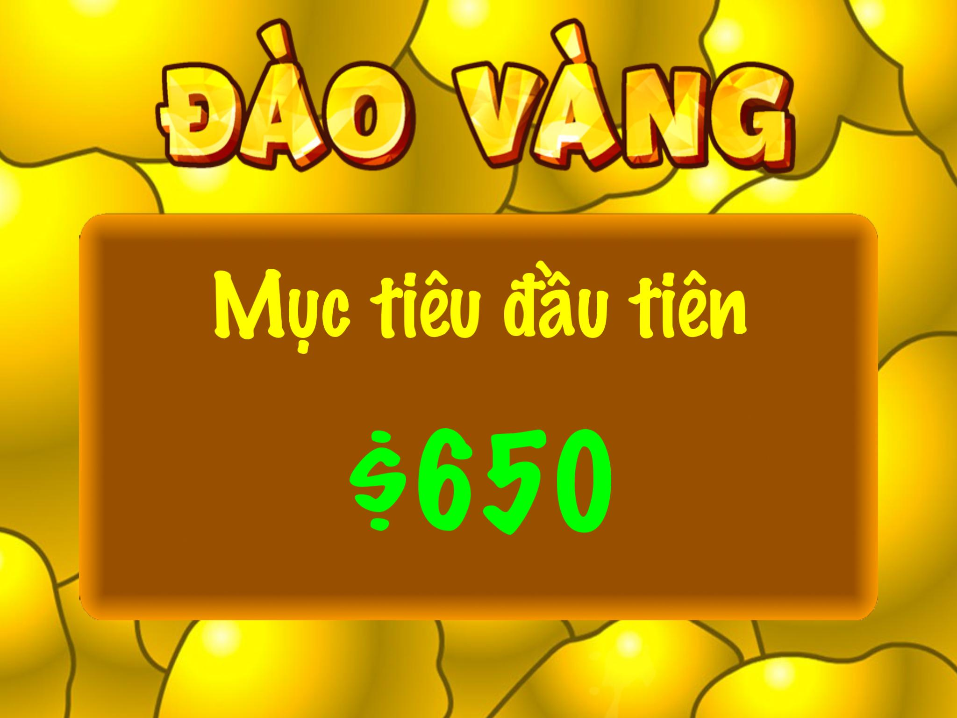

Slide 10
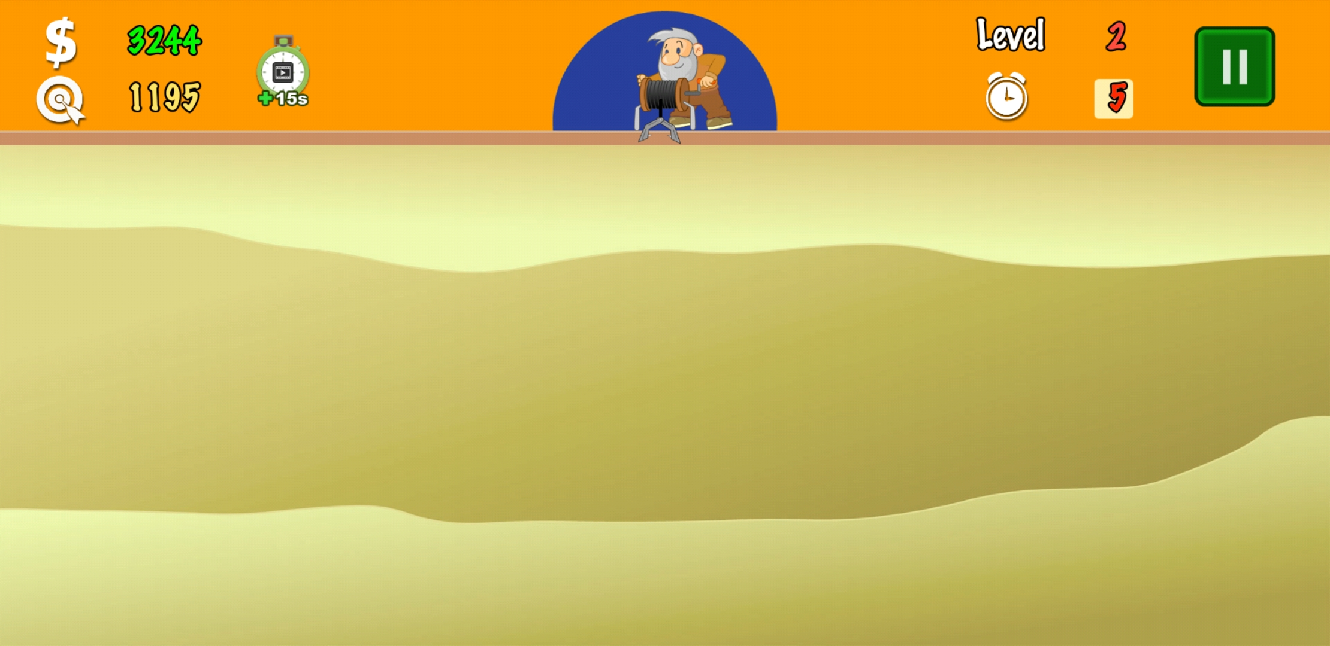




100
50
150
220
230

Slide 11



START
12
Số đối của -20 là số nào?
9
3
6
Hết Giờ
20

Slide 12
START
12
Lấy ví dụ về hai số nguyên không đối nhau
9
3
6
Hết Giờ
-5 và 7; -4 và -9; 6 và 10

Slide 13
START
12
So sánh hai số: 34 và -36
9
3
6
Hết Giờ
34 > -36

Slide 14
START
12
So sánh hai số -219 và -204
9
3
6
Hết Giờ
-219 < -204

Slide 15
START
12
Sắp xếp các số theo thứ tự tăng dần: 34; -463; 126; -345
9
3
6
Hết Giờ
-436; -345; 34; 126

Slide 16
DẶN DÒ VỀ NHÀ
HS làm bài tập SGK.
Ôn lại kiến thức đã học chuẩn bị cho tiết luyện tập

